Slide 1

Herzlich Willkommen
© 2022 OTH Amberg-Weiden
Team Blau | Amberg | Web-Anwendungsentwicklung

Slide 2
Ziel
„Conversphere ist eine Web Chat-Anwendung, die es Benutzern ermöglicht, miteinander über Textnachrichten zu kommunizieren. Dadurch wird ein sicherer Raum geschaffen, in welchem man seine Gedanken und Ideen teilen kann und gleichzeitig sozial distanziert bleibt.“

Slide 3
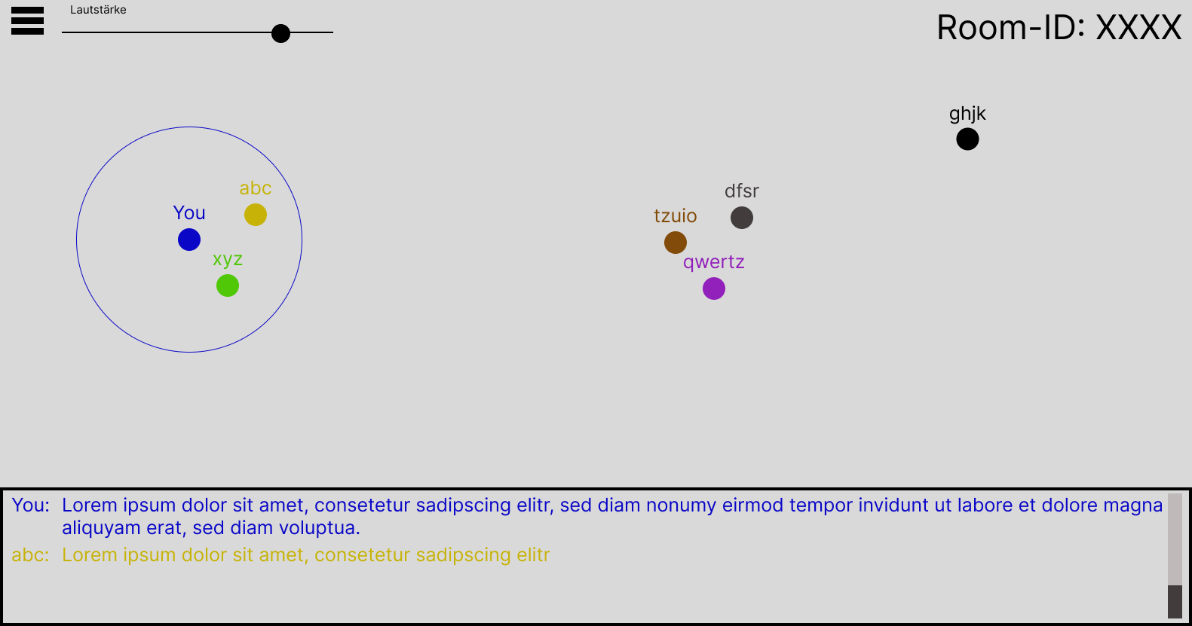
Vorstellung

Slide 4
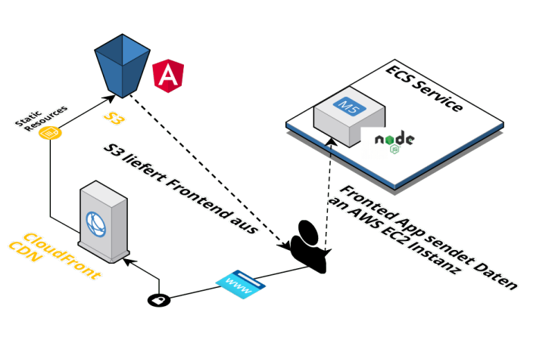
Architektur
Allgemein

Slide 5
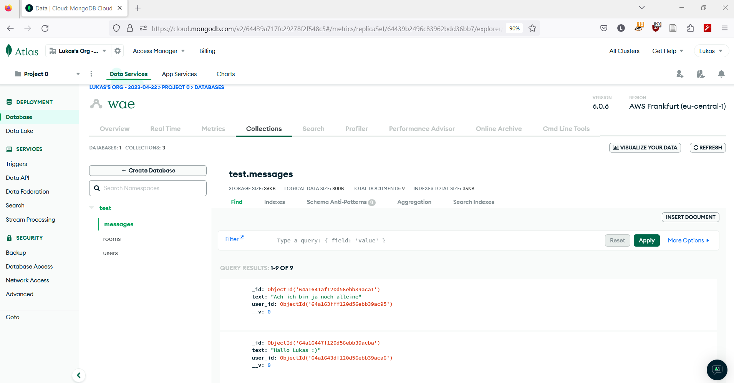
Einblick
MongoDB

Slide 6
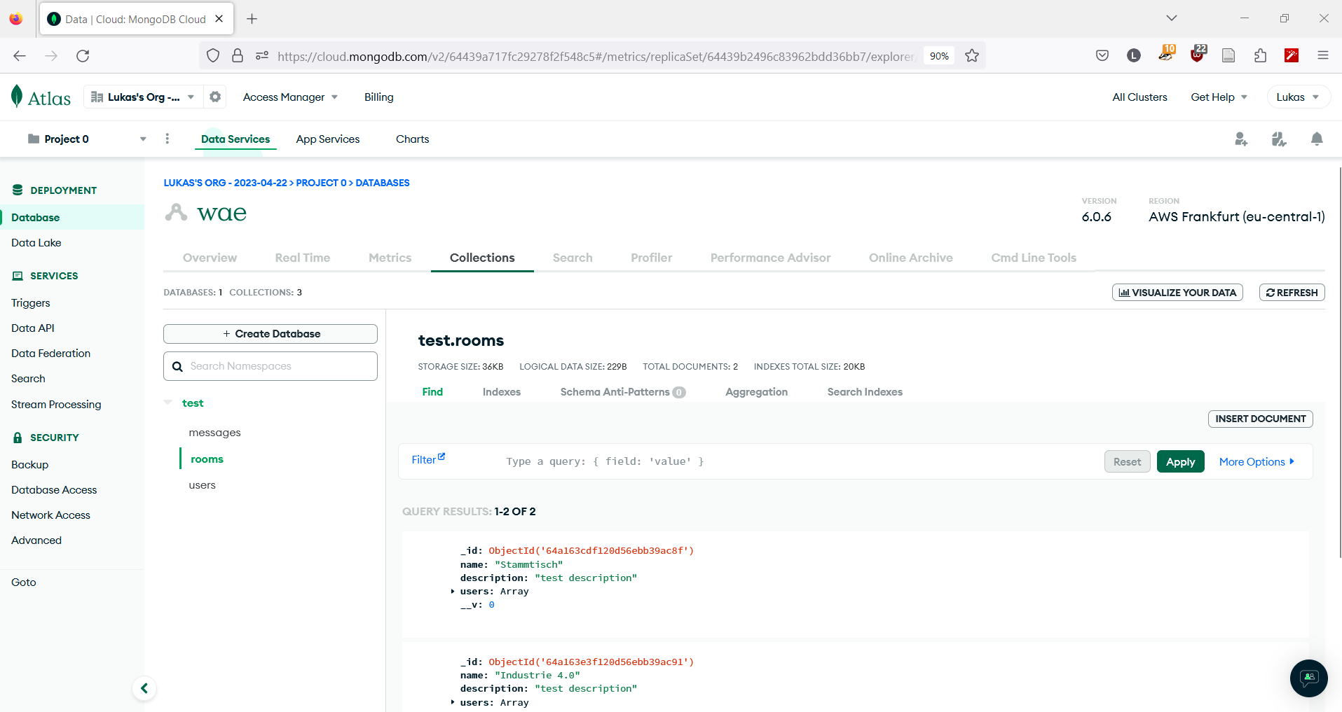
Einblick
MongoDB

Slide 7
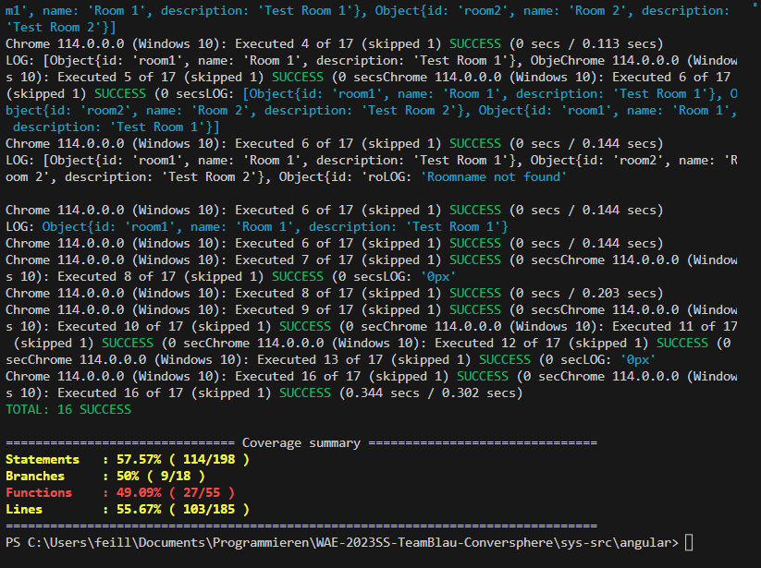
Tests
Frontend

Slide 8
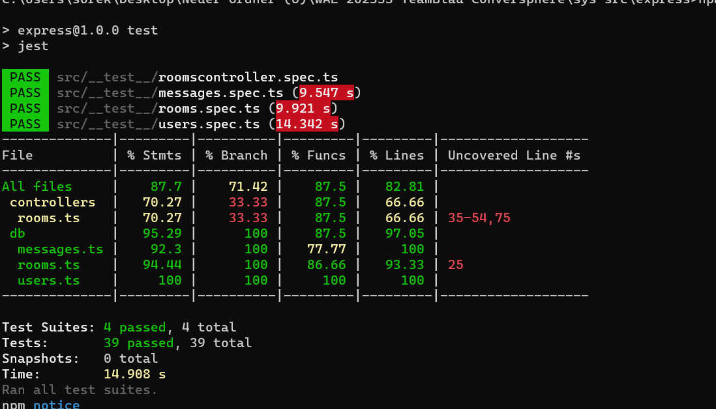
Tests
Backend

Slide 9
Repository
https://github.com/feil7/WAE-2023SS-TeamBlau-Conversphere

Slide 10
Live Demo

Slide 11
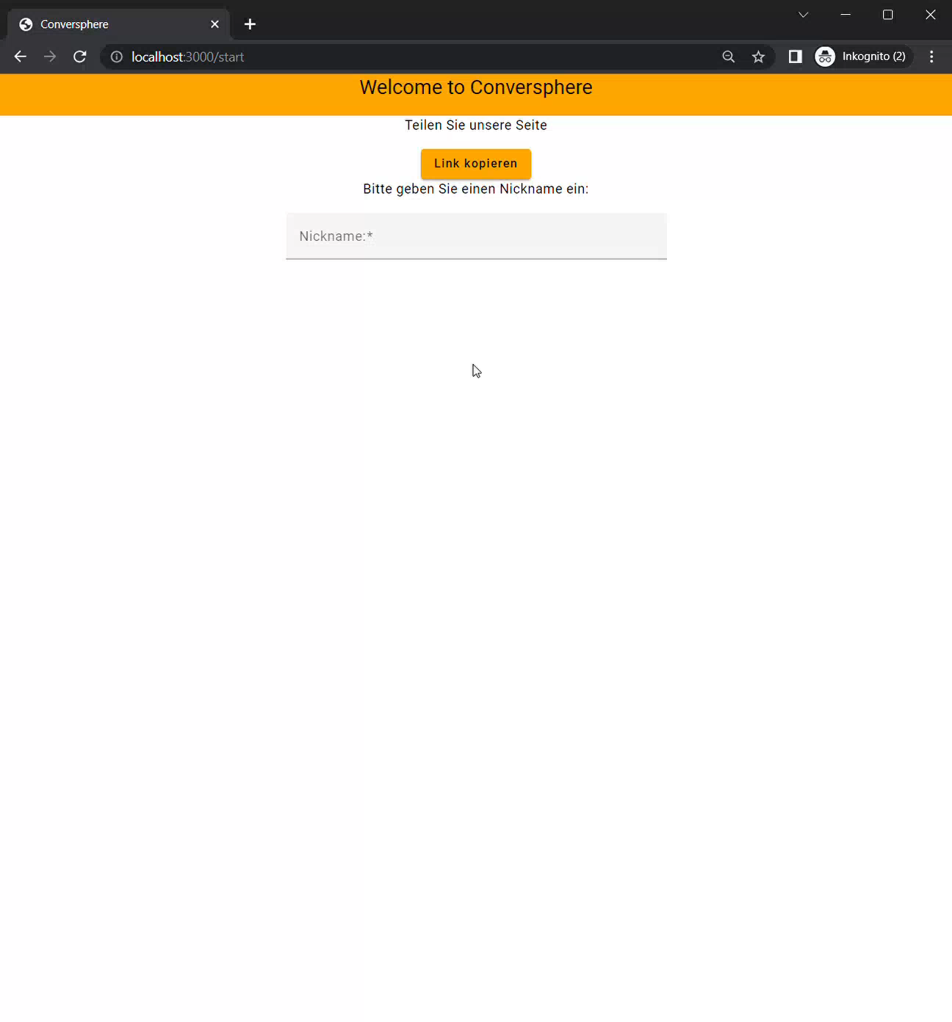
Live Demo

Slide 12
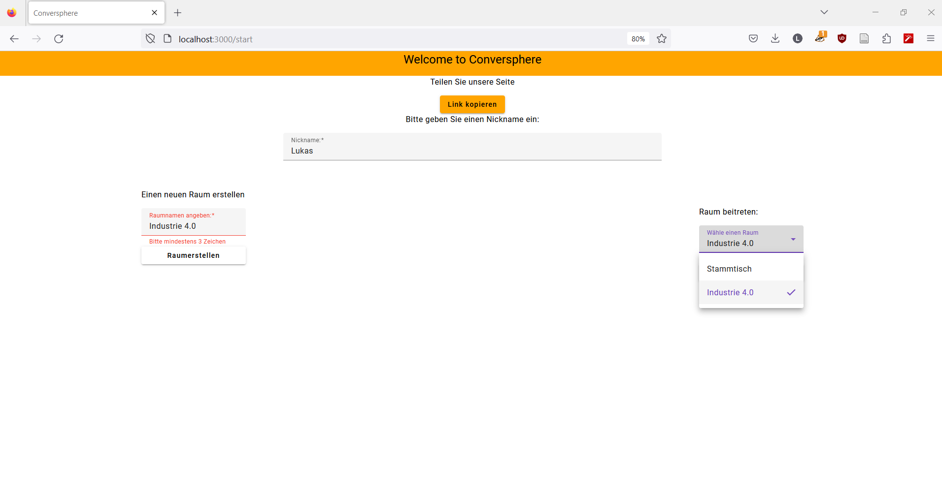
Live Demo

Slide 13
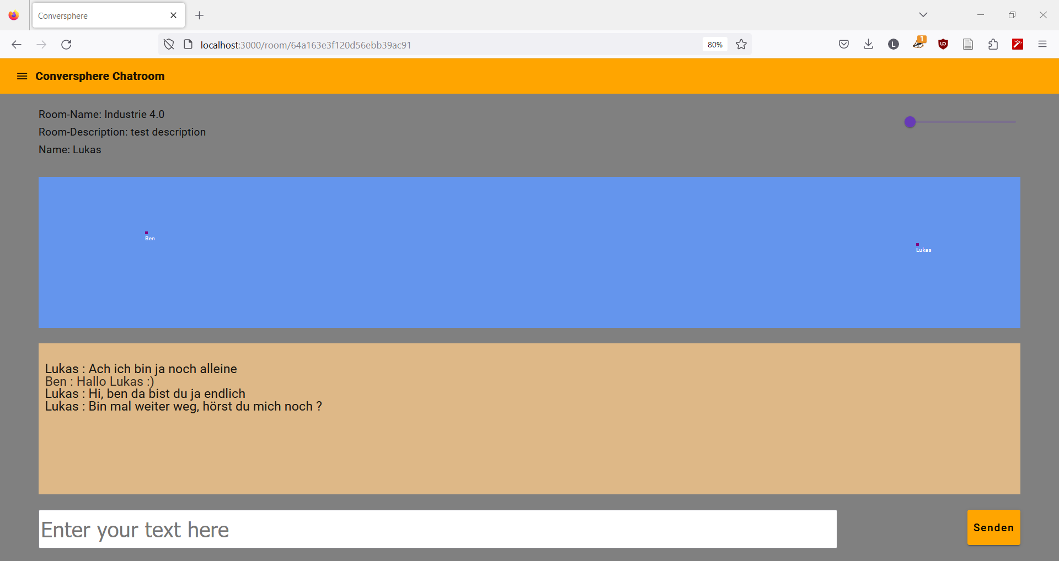
Live Demo

Slide 14
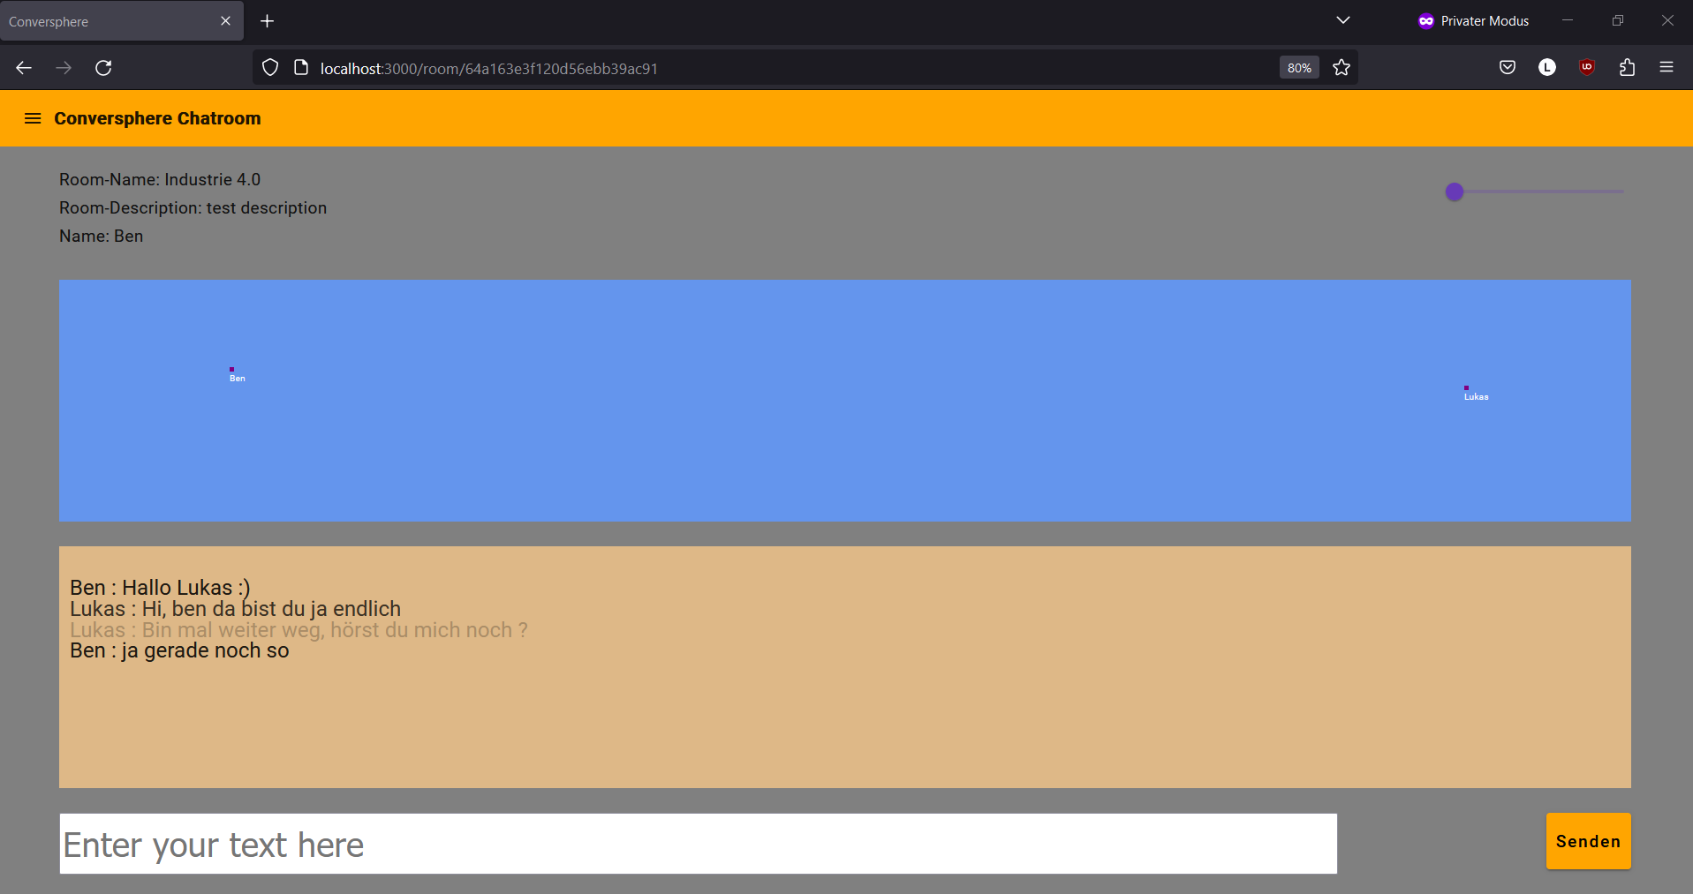
Live Demo

